Slide 1
约书亚记 第二课 第一章 命令颁布 (神晓谕约书亚)

Slide 2
壹‧ 前言
一个新时代的开始，约书亚 —— 新的领袖 ——承受从神而来的命令，要完成四十年前他的同侪所未能完成的工作 ——进入迦南，占领迦南。这时他顺服了，以色列人也顺服了。

Slide 3
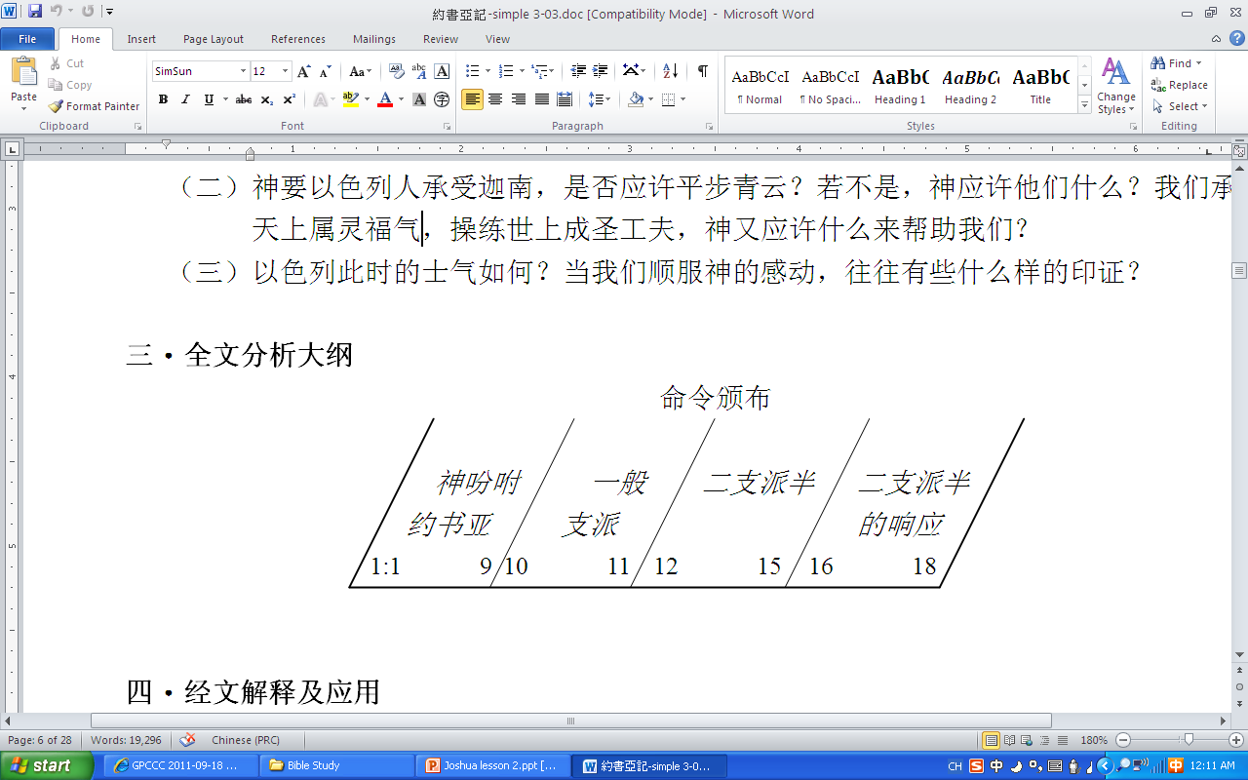
贰. 本书结构大纲

Slide 4
叁‧ 经文解释及应用
1. 摩西一个伟大的政治领袖死了，他被称为“神的仆人”，一个尊贵的称号。

Slide 5
2. 人过去了，但神的旨意却继续；我们的事奉观念要常保有此种态度——
神的仆人和神的工作。

Slide 6
问题讨论：
四十年前的环境条件与四十年后的以色列人所面对的有何不同？
试思想争战得胜的要诀在那里（约一5:4）？
如何应用在基督徒面对困难时应有的态度（罗8:31-34, 林后2:14）？
Notes:
四十年前后的环境条件，其实是一样的。以色列中可以打仗的兵丁人数都在60万人（603400/601730，只少了1670人）。迦南人的城邑还是坚固宽大，那地的民也强壮，亚纳族人也是身量高大。以前以色列人经历过红海的神迹，现在经历过约旦河的神迹。以前他们打败了亚玛力人，现在他们打败了亚摩利人。
争战得胜的要诀是信靠神，是对神的信心。
在困难中，我们要确信神是我们的帮助，在基督里我们已经得胜，因他已经胜了世界。

Slide 7
3. 神所应许之地乃是本于对列祖的应许(v.6)
始于 亚伯拉罕（创15:18），
重申于 以撒（创26:3-5），
雅各（创28:13）,
乃至 全以色列人（出6:8）。

Slide 8
4. 应许之地不是很容易定界，一般上是以旷野为南界和东南界，北界达黎巴嫩，东界为约但河，东北界则达幼发拉底河，西界为地中海。

Slide 9
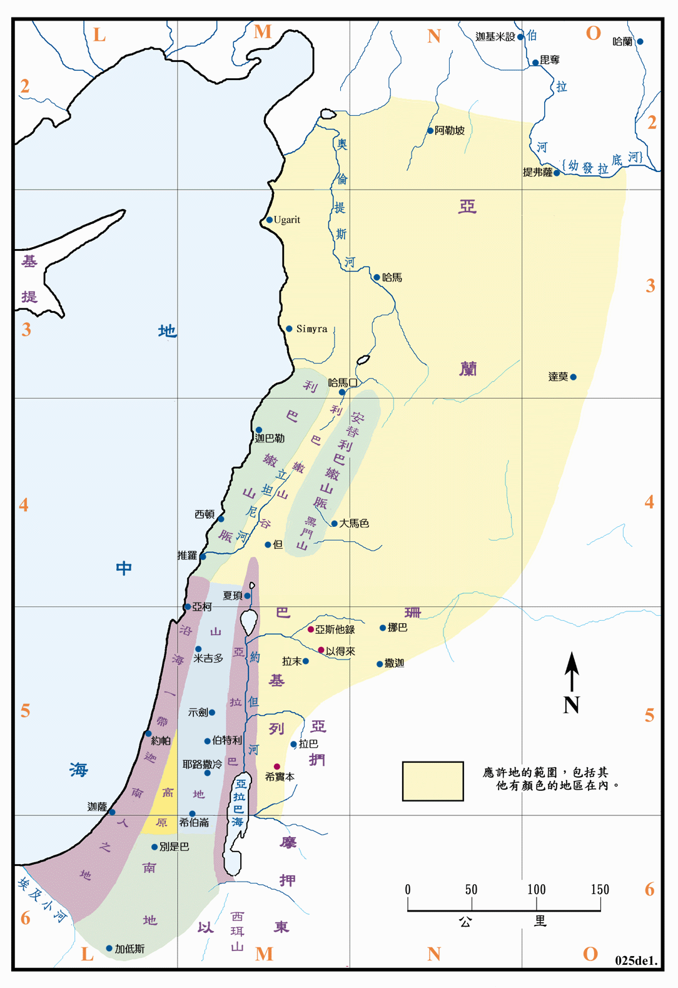

Slide 10
5. 神在此应许以色列人两件事：
（一）承受土地
（二）争战得胜，
但要百性“起来”，“过约但河”。

Slide 11
6. 事实上，神所应许之地，在以色列历史中从未完全应验。以西结书47:15-20的应许之地，须待基督降临世上建立千禧年国度（弥赛亚国度）时方能完全的应验。

Slide 12
7. 以色列人承受土地的大小，与他们对神信心大小成比例。而我们基督徒在世承受属灵福气的多寡，也与我们对神的信心多少成比例。

Slide 13
8. 神向约书亚讲了三次“刚强壮胆”，也告诉他争战得胜的途径：
（一）刚强壮胆，是因为神的应许，约书亚所争战的得胜，乃是基于神向他列祖所起誓应许的（见叁‧1:3-5），神必完成祂的应许。

Slide 14
8. 神向约书亚讲了三次“刚强壮胆”，也告诉他争战得胜的途径：
（二）刚强壮胆，是因为神的能力，神应许约书亚满有能力可 以凡事顺利，道路亨通，但是神要求他三件事情：
（1）读律法书
（2）思想律法书
（3）行律法书。

Slide 15
8. 神向约书亚讲了三次“刚强壮胆”，也告诉他争战得胜的途径：
（三）刚强壮胆，是因为神的同在，神要约书亚不要惧怕，不要惊惶，因神必与他同在，他并不是孤军奋战，独挑大梁。

Slide 16
9. 有二件事情值得我们仔细思想：
第一：神给予约书亚的应许并未多于给予摩西。
同样的，神给予每一个基督徒在世争战的应许也是同样：神的应许，神的话语，和神的同在。问题乃在我们各人如何以信心来承受及顺服。

Slide 17
9. 有二件事情值得我们仔细思想：
第二：神所给予约书亚的应许，以上之
（一）、（三）全在乎神，只有
（二）具备条件就是对神话语的态度。
今日的我们也是同样，争战的武器都已具备，领受能力的途径业已启示，只看我们如何去回应。

Slide 18
问题讨论
神要以色列人承受迦南，是否应许平步青云？若不是，神应许他们什么？
我们承受天上属灵福气，操练世上成圣工夫，神又应许什么来帮助我们（来13:5b, 腓1:6, 约14:16, 提后3:16-17）？
Notes:
没有。神要他们“起来” ，“过河”且与迦南人“争战”。
神应许他们，没有一个迦南人能在以色列人站立得住。因为1）神应许他们要得那地为业，2）神应许他们的道路亨通，凡事顺利，只要他们读、思想、遵行神的律法。3）神必然与他们同在。
同样的，在今天，当我们操练成圣工夫时，神藉着许多事情帮助我们：1）主必不离开我们，2）主必定成全在我们身上塑造成圣的这个善工，3）圣灵保惠师必定与我们同在，4）圣经的话语会教训、督责，使我们归正、使我们学义，作各样的善事。可见我们对圣经的态度直接影响我们的成圣操练，其他的帮助都已经成就在我们身上。

Slide 19
10. 约书亚向百姓的官长宣告神的命令，v.10-11是对一般支派，v.12-15是针对二支派半。
这二支派半对摩西的承诺，详见民数记32:16-19，他们选择自己的产业是在约但河东。约书亚提醒他们要履行诺言，帮助他们弟兄争战。

Slide 20
11. 二支派半的响应十分鼓励新的领袖约书亚，他们顺服了约书亚的领导，他们的顺服也带着条件，值得我们学习，那就是“神同在的印证”v.17。

Slide 21
问题讨论
以色列此时的士气如何？
当我们顺服神的感动，往往有些什么样的印证（雅3:17, 提后2:13, 西3:15, 腓2:2）？
Notes:
此时的以色列人的士气相当高昂，各个支派愿意听从约书亚的吩咐，尤其是河东的二个半支派的人，愿意以行动实现他们当初的诺言，成为全军的先锋部队。
首先是动机的省察是清洁的，言语行为是谦卑温良及真诚。其次是以圣经的教导来省察，必须没有违背神的教导，因为神的旨意决不会与圣经的话语矛盾。第三是自己内心的平安，没有为难、纠结。最后是合一的见证，顺服教会中的属灵权柄，得着教会的祝福。

Slide 22
肆‧ 结论
神命令祂的选民起来，过约但河，承受应许之地，这应许必要成就，但是并不表示这过程没有阻力，但是神将所需的一切，完全供应予人，要人凭着信心顺服以致得胜。

Slide 23
伍‧ 作业
速读第2-3章二次，并思想“基督徒的得救与喇合的得救有何相似之处”。

